Slide 1
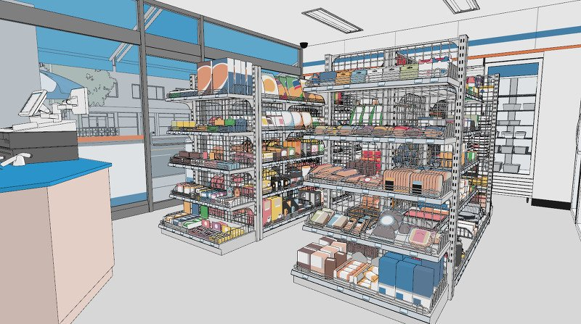






Pstagram
# 20191564 김신건
# 20191567 김유진
# 2조
Notes:
안녕하세요
저희는 편의점 음식을 리뷰하는 SNS 어플, Pstagram을 제작하는 AD 프로젝트를 진행한
19학번 김신건, 19학번 김유진입니다.

Slide 2
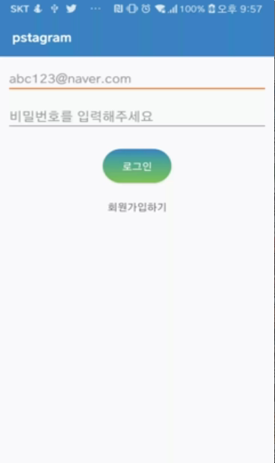



Pstagram
좋아요 999개
keon_119 정말 좋은 어플이에요!
youjinn_99 멋진 영상이네요 👍
Notes:
먼저, 저희의 어플 pstagram의 실행 영상을 보시겠습니다.

Slide 3
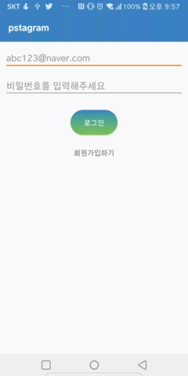

Slide 4
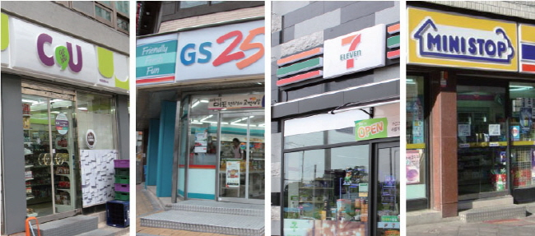
Pstagram을 만들게 된 동기
Pstagram
맛있는 편의점 음식 추천 좀 해주세요~~ 거를 음식도 부탁드려요 🙏🙏
좋아요 14개
keon_119 반반치킨도시락 ㄲㄲ
youjinn_99 상추맛우유는 절대 먹지마 😂
Notes:
저희가 pstagram을 계획하고 제작하게 된 동기를 말씀드리겠습니다.
저는 편의점을 자주가는 편입니다.
항상 편의점을 갈 때마다 무엇이 맛있을까? 맛없을까?를 고민합니다.
이를 확인할 수 있는 것이 필요하다고 생각했고 이에 편의점 음식 중 맛있는 음식과 맛없는 음식에 대해서 여러 사람들이 리뷰하는 SNS를 만들고 싶었습니다.

Slide 5
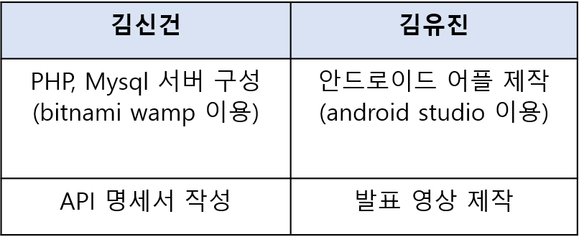
역할 분담
Pstagram
@keon_119 @youjinn_99
너 뭐 할꺼야?
좋아요 999개
keon_119 수고하셨어요~ 👍 👍
youjinn_99 ✌️✌️
Notes:
저희가 AD 프로젝트를 진행하면서 역할 분담은 다음 표와 같이 하였습니다.
저는 WAMP stack service를 이용해 서버를 구성하였고
김유진 팀원은 안드로이드 스튜디오를 이용해 안드로이드 어플을 제작하였습니다.

Slide 6
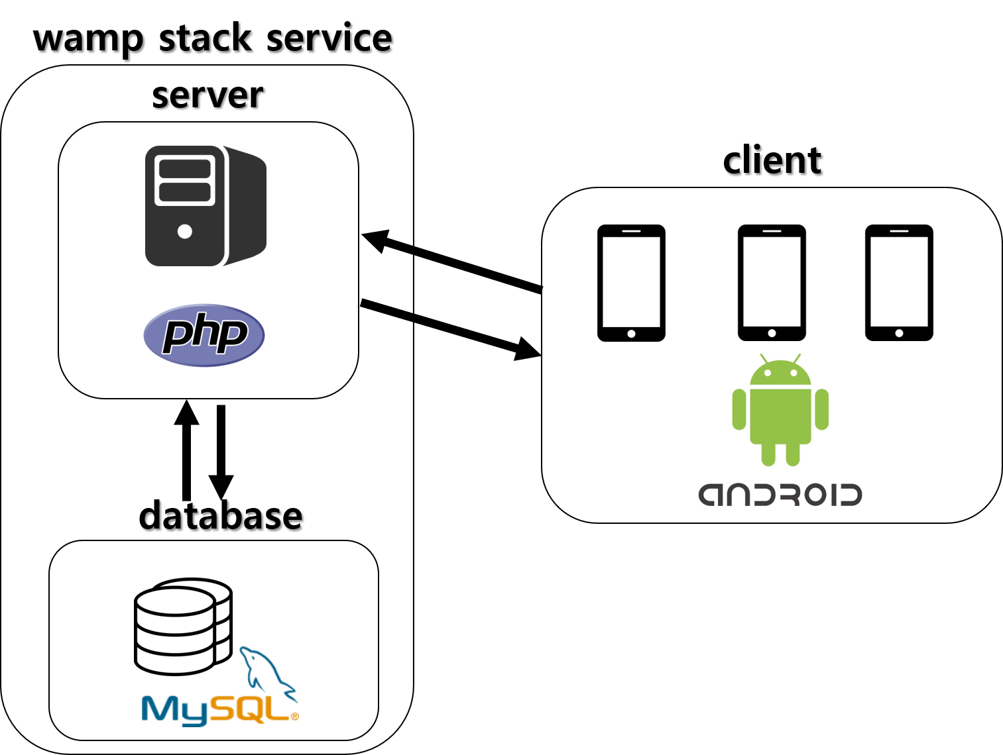
개발 환경 / 구성
Pstagram
@keon_119
구성은 어떻게 할까요? 👀
좋아요 999개
keon_119 👍 👍 👍
Notes:
전체 개발 환경은 다음 그림과 같이 구성됩니다.

Slide 7
Notes:
서버는 수업시간에 배운 아파치 서버이고 개발 언어는 php 입니다.
그리고 서버와 연결된 데이터베이스는 mysql로 개발하였습니다.
그리고 안드로이드 클라이언트는 안드로이드 스튜디오로 개발되었습니다.
안드로이드 클라이언트에서 서버로는 http 통신 방식 중 post, get 방식으로 통신하고
서버에서 안드로이드 클라이언트로는 json 문자열을 전달하는 방식으로 통신합니다.

Slide 8
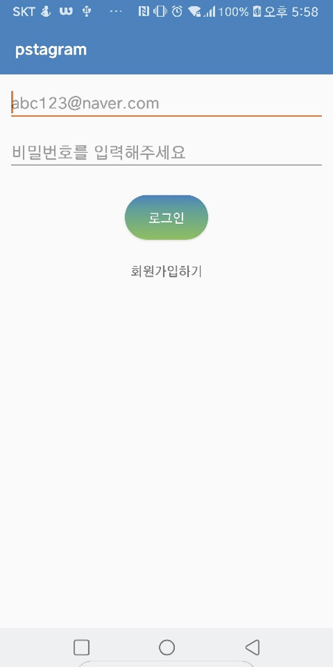
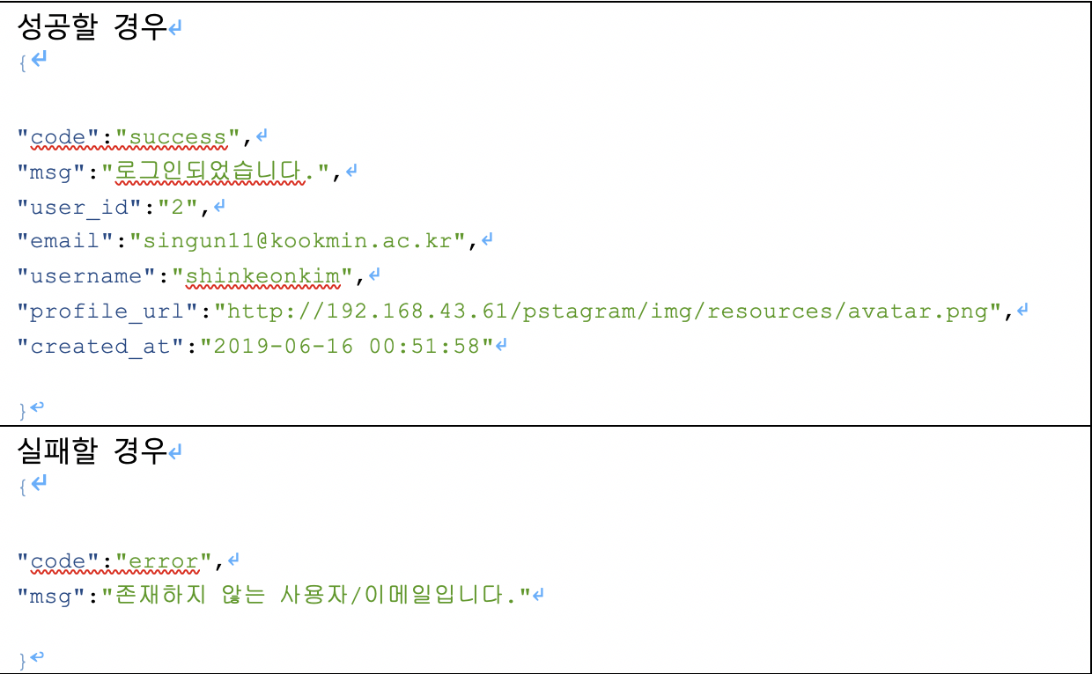
앱의 기능
POST
/profile/login.php

Slide 9
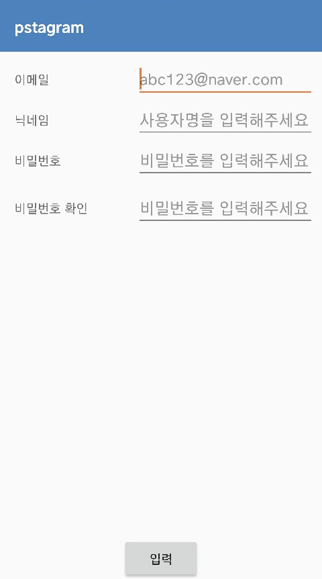
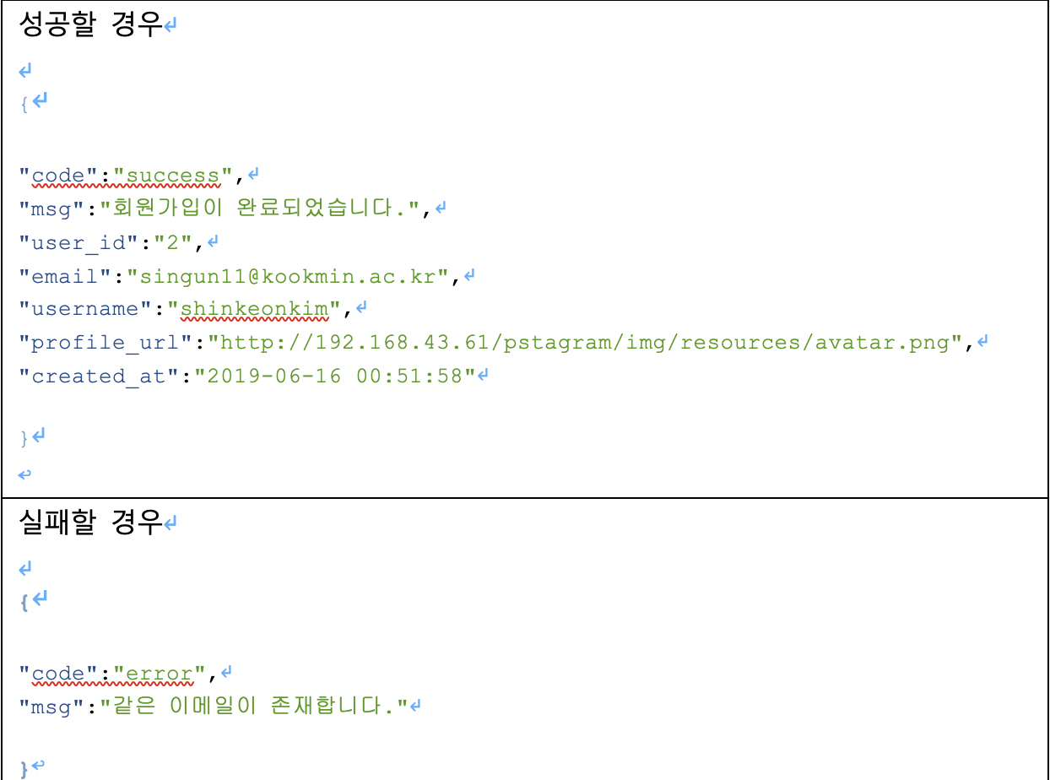
앱의 기능
POST
/profile/register.php

Slide 10
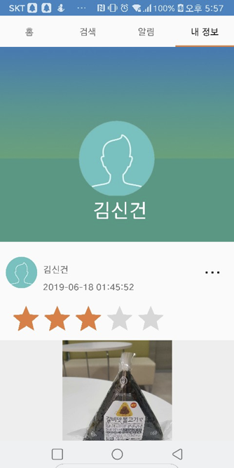
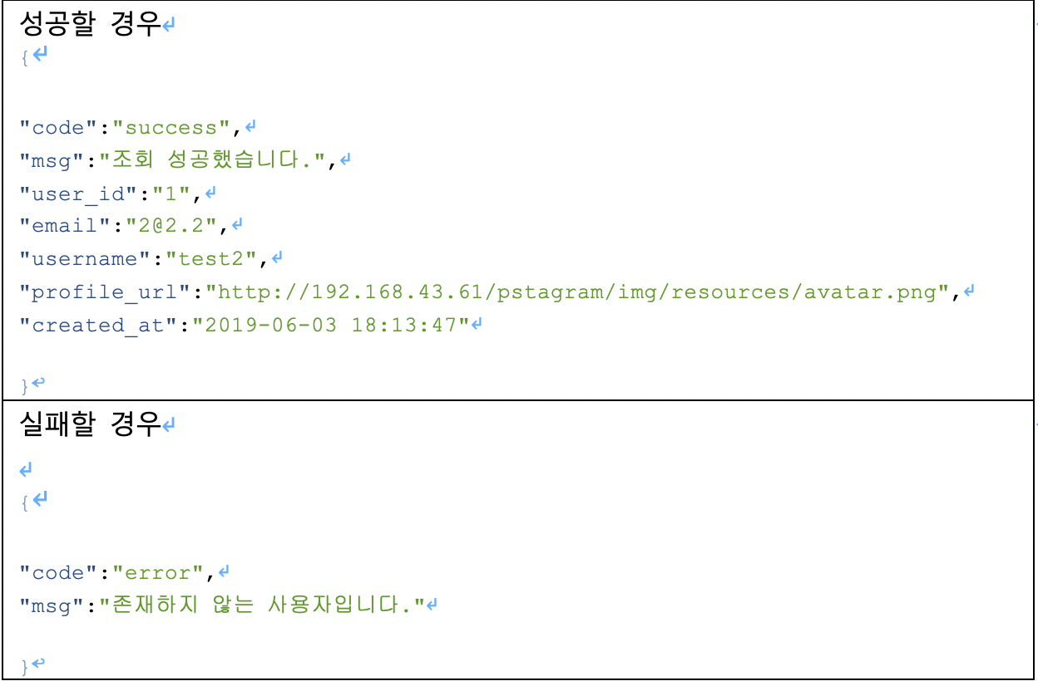
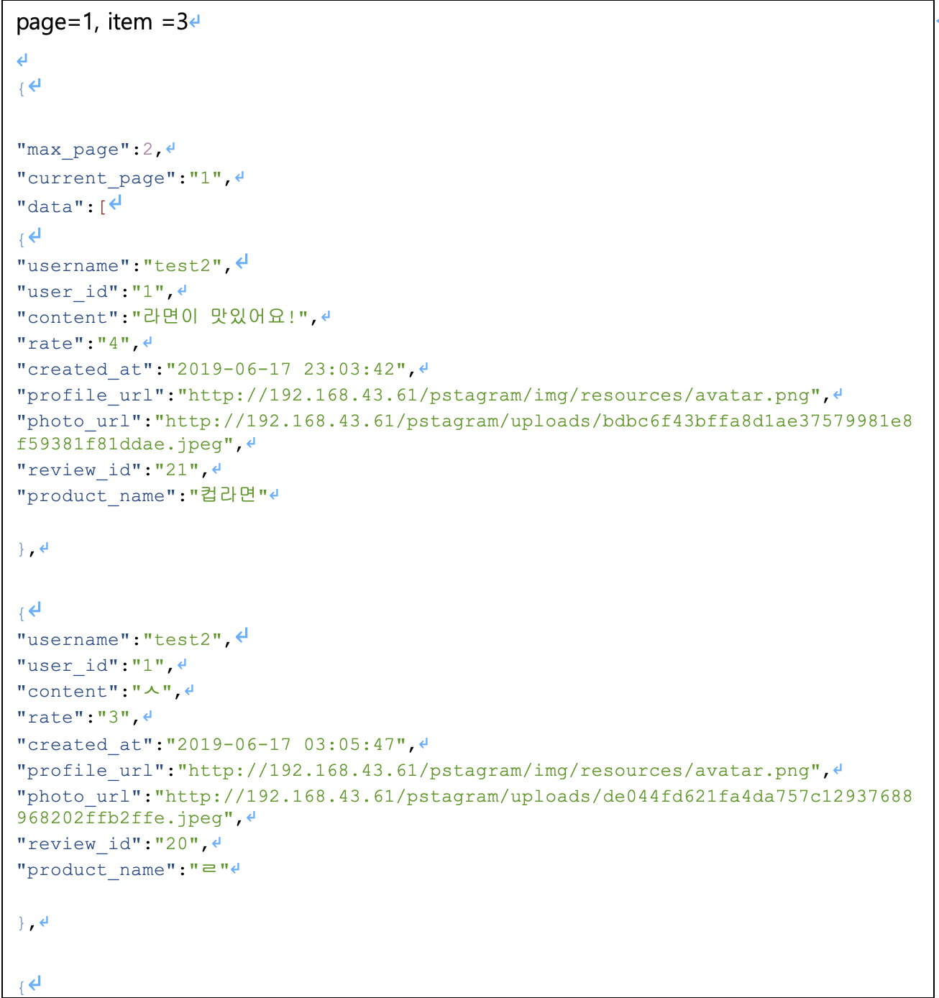
앱의 기능
GET
/profile/profile.php
GET
/review/review.php

Slide 11
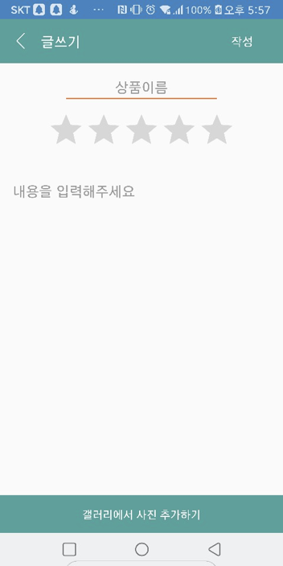
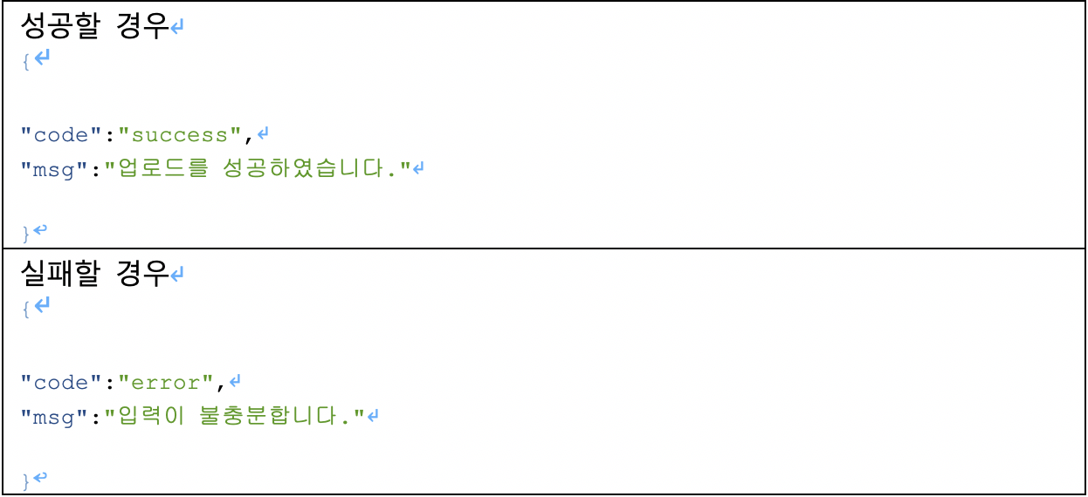
앱의 기능
POST
/profile/login.php

Slide 12
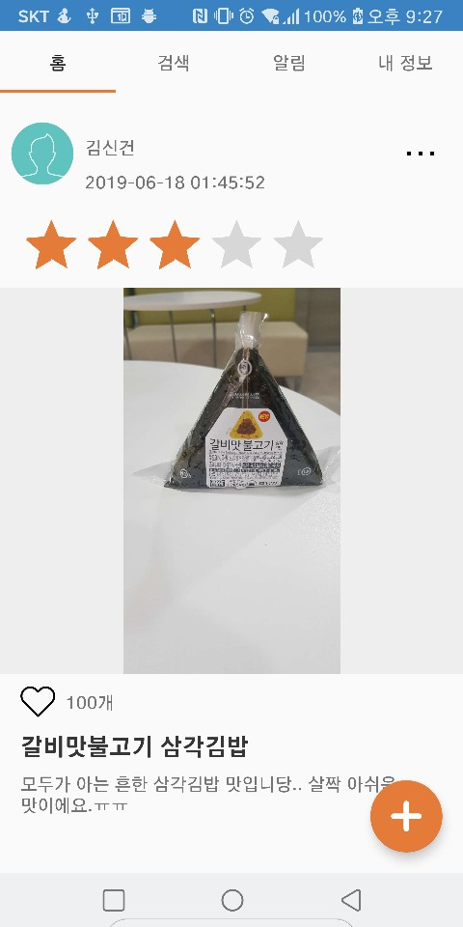
앱의 기능
GET
/review/review.php

Slide 13


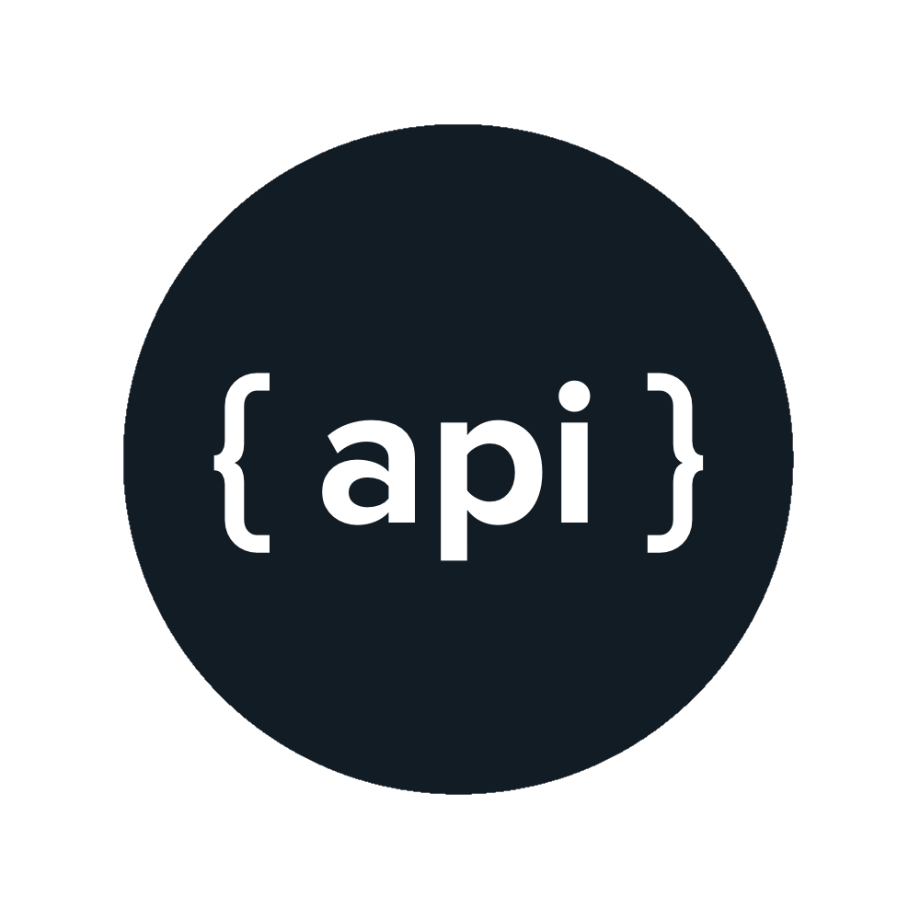

느낀 점과 배운 점
keon_119
좋아요 999개
keon_119 🤔
youjinn_99 👍 👍
Notes:
Wamp stack service를 이용해 apache, php, mysql로 API 서버를 구축하는 경험을 할 수 있었고
API 명세서를 작성하고 이에 대해 상의하는 과정에서 협업하는 방법을 알고 협업의 중요성을 느낄 수 있었습니다.
그리고 pstagram의 일부 기능을 계획했던 대로 모두 제작하지 못한 것이 아쉽지만
Pstagram의 핵심 기능들을 다 완성시켜 클라이언트와 서버 간의 통신이 완성된 것이 뿌듯합니다.

Slide 14
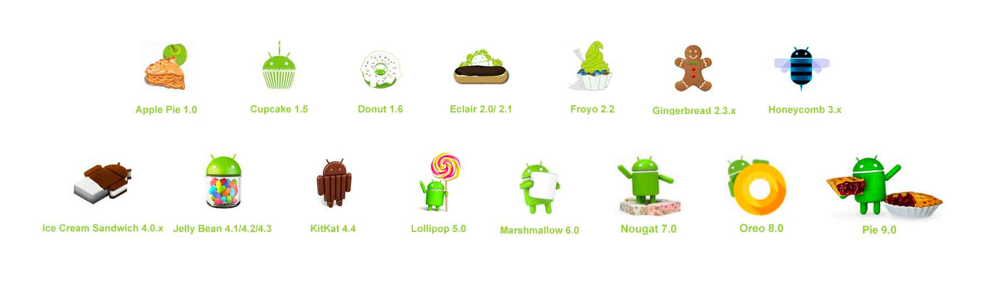
느낀 점과 배운 점
youjinn_99
좋아요 999개
keon_119 👍
youjinn_99 ✌️ ✌️

Slide 15
Thanks
for listening

